Slide 1

HTML5基础

Slide 2


day14-渐变及2D转换

Slide 3
1
背景渐变
2
过渡transition
3
2D转换transform

Slide 4



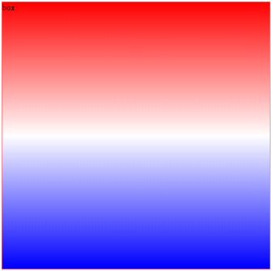

css基础语法
CSS3-背景渐变
CSS3 渐变（gradient）可以让你在两个或多个指定的颜色之间显示平稳的过渡。 以前，你必须使用图像来实现这些效果，现在通过使用 CSS3 的渐变（gradients）即可实现。此外，渐变效果的元素在放大时看起来效果更好，因为渐变（gradient）是由浏览器生成的。

Slide 5
css基础语法
CSS3-背景渐变
一、背景渐变
1、背景色的渐变线性渐变background: gradient（有兼容性的问题-webkit- -moz-）【老式写法】
div{
width: 500px;
height:500px;
margin:10px;
float: left;
border: 1px solid #f66;
background: -webkit-gradient(linear,0 0,0 100%,from(#f00),to(#0000FF));
background: -moz-gradient(linear,0 0,0 100%,from(#f00),to(#0000FF));
background:-webkit-gradient(linear,left top,left bottom,from(#f00),to(#00f));
}

Slide 6
css基础语法
CSS3-背景渐变
背景色的渐变线性渐变background: gradient（有兼容性的问题-webkit- -moz-）【老式写法】
div{
width: 500px;
height:500px;
margin:10px;
border: 1px solid #f66;
background:-webkit-gradient(linear,0% 0%,100% 100%,color-stop(0.1,rgb(255,0,0)),color-stop(0.5,rgb(255,255,0)),color-stop(1,rgb(0,0,255)));
}

Slide 7
css基础语法
CSS3-背景渐变
新写法---线性渐变
div{
width: 500px;
height:500px;
margin:10px;
background: -webkit-linear-gradient(top,red,white,blue);
background: -moz-linear-gradient(top,red,white,blue);
}

Slide 8
css基础语法
CSS3-背景渐变
新写法---径向渐变
div{
width: 500px;
height:500px;
margin:10px;
background: -webkit-radial-gradient(50% 50%,black,white,blue);
background: -moz-radial-gradient(50% 50%,black,white,blue);
}

Slide 9
css基础语法
CSS3-背景渐变
新写法---重复径向渐变
div{
width:200px;
height:200px;
padding: 20px;
background:-webkit-repeating-radial-gradient(circle contain,#f00,#ff0 10%,#f00 15%)
}

Slide 10
css基础语法
CSS3-过渡transition
transition-property规定应用过渡的 CSS 属性的名称。
transition-duration定义过渡效果花费的时间。默认是 0。
transition-timing-function规定过渡效果的时间曲线。默认是 "ease"。
ease规定慢速开始，然后变快，然后慢速结束的过渡效果
linear规定以相同速度开始至结束的过渡效果
ease-in规定以慢速开始的过渡效果
ease-out规定以慢速结束的过渡效果
ease-in-out规定以慢速开始和结束的过渡效果

Slide 11
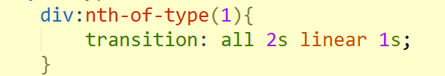
css基础语法
CSS3-过渡transition
transition-delay规定过渡效果何时开始。默认是 0。
transition ：[ transition-property ] || [ transition-duration ] || [ transition-timing-function ] || [ transition-delay ]简写属性，用于在一个属性中设置四个过渡属性。

Slide 12


css基础语法
CSS3-过渡transition
注释：CSS3 过渡是元素从一种样式逐渐改变为另一种的效果。要实现这一点，必须规定两项内容：
1.规定把效果添加到哪个 CSS 属性上
2.规定效果的时长
Internet Explorer 10、Firefox、Chrome 以及 Opera 支持 transition 属性。
Safari 需要前缀 -webkit-。
Internet Explorer 9 以及更早的版本，不支持 transition 属性。 Chrome 25 以及更早的版本，需要前缀 -webkit-。
鼠标划过

Slide 13
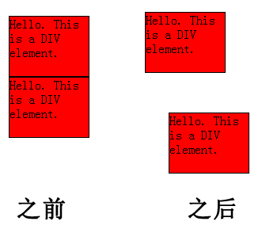
css基础语法
CSS3-转换transform(2d&&3d)
1、translate( ,)偏移方法
translate()根据左(X轴)和顶部(Y轴)位置给定的参数，从当前元素位置移动。
Internet Explorer 10, Firefox, 和 Opera支持transform 属性.
Chrome 和 Safari 要求前缀 -webkit- 版本.
注意： Internet Explorer 9 要求前缀 -ms- 版本.
translateX(x) 定义转换，只是用 X 轴的值。
translateY(y) 定义转换，只是用 Y 轴的值。
#div2{
transform:translate(30px,50px);
-ms-transform:translate(30px,50px); IE 9
-webkit-transform:translate(30px,50px); */
}

Slide 14
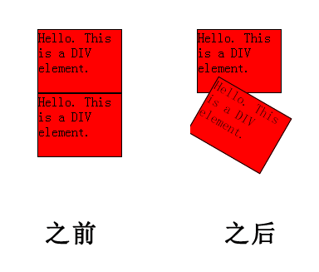
css基础语法
CSS3-2D转换transform
2、rotate()旋转方法
rotate()方法，在一个给定度数顺时针旋转的元素。负值是允许的，这样是元素逆时针旋转。
#div2{
transform:rotate(30deg);
-ms-transform:rotate(30deg);
-webkit-transform:rotate(30deg);
}

Slide 15

css基础语法
CSS3-2D转换transform
3、scale( ,)缩放方法
scale()方法，该元素增加或减少的大小，取决于宽度（X轴）和高度（Y轴）的参数：
div 元素的宽度是原始大小的两倍，高度是原始大小的三倍。
div {
margin: 150px;
width: 200px;
height: 100px;
background-color: yellow;
-ms-transform: scale(2,3); /* IE 9 */
-webkit-transform: scale(2,3); /* Safari */
transform: scale(2,3); /* 标准语法 */
}
之前
之后

Slide 16
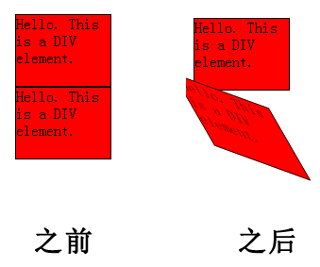
css基础语法
CSS3-2D转换transform
4、skew( ,)扭曲方法
skew()方法，该元素会根据横向（X轴）和垂直（Y轴）线参数给定角度：
#div2{
transform:skew(30deg,20deg);
-ms-transform:skew(30deg,20deg);
-webkit-transform:skew(30deg,20deg);
}

Slide 17
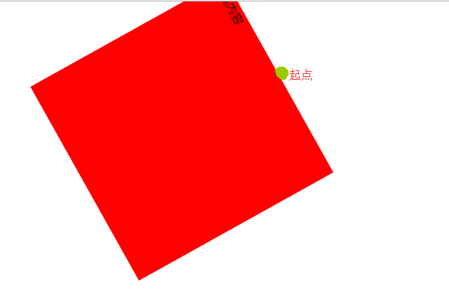
css基础语法
CSS3-2D转换transform
transform-origin设置旋转元素的基点位置： transform-origin: 50% 0%;

Slide 18


THANK YOU

